Slide 1
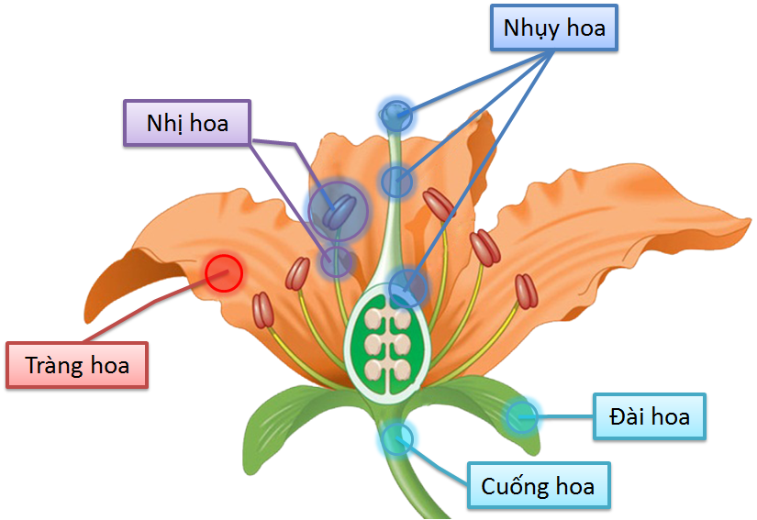
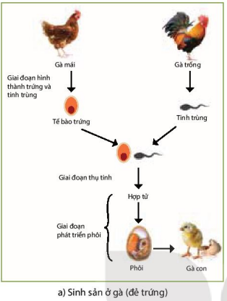
BÀI 40
SINH SẢN HỮU TÍNH Ở SINH VẬT

Slide 2
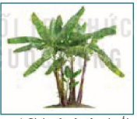
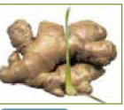

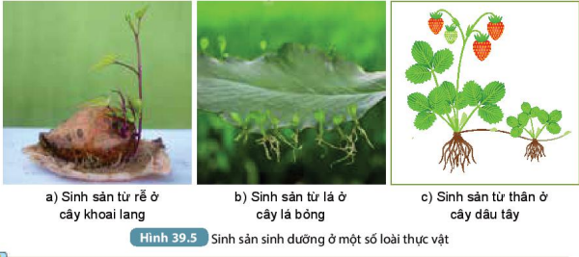
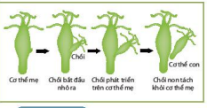
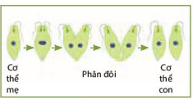
KIỂM TRA BÀI CŨ
Nêu một số hình thức sinh sản vô tính ở thực vật, động vật? Lấy VD minh họa.

Slide 3
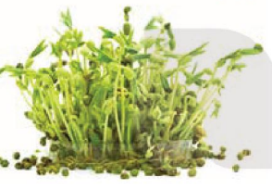
HĐ 1: MỞ ĐẦU
Cây đậu con có phải được sinh ra từ rễ, thân, lá của cây mẹ không?
Video Sự nảy mầm của hạt đậu

Slide 4
HĐ 1: MỞ ĐẦU
Sinh sản hữu tính là gì?
Quá trình này diễn ra như thế nào?

Slide 5
BÀI 40: SINH SẢN HỮU TÍNH Ở SINH VẬT
I. Khái niệm sinh sản hữu tính
Thế nào là sinh sản hữu tính?
- Sinh sản hữu tính là hình thức sinh sản có sự hợp nhất giữa giao tử đực và giao tử cái tạo nên hợp tử, hợp tử phát triển thành cơ thể
- Ví dụ:
+ Ở thực vật, sinh sản hữu tính gặp ở các loài như lúa, ngô, cam, …
+ Ở động vật, sinh sản hữu tính gặp ở các loài như trâu, bò, lợn, gà, cá chép, …
Lấy ví dụ các loài sinh vật có
hình thức sinh sản hữu tính mà em biết.

Slide 6
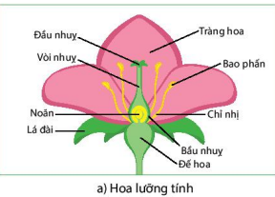
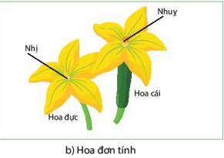
BÀI 40: SINH SẢN HỮU TÍNH Ở SINH VẬT
I. Khái niệm sinh sản hữu tính
II. Sinh sản hữu tính ở thực vật có hoa
Trò chơi “Tiếp sức”
Xác định các cơ quan sinh sản
ở thực vật có hoa
1. Cơ quan sinh sản
1111
1
7
10
1111
1111
2
22
5
1111
1111
11
1111
4
1111
6
9
1111
1111
3
1111
8

Slide 7
BÀI 40: SINH SẢN HỮU TÍNH Ở SINH VẬT
I. Khái niệm sinh sản hữu tính
Trò chơi “Tiếp sức”
Xác định các cơ quan sinh sản
ở thực vật có hoa
II. Sinh sản hữu tính ở thực vật có hoa
1. Cơ quan sinh sản

Slide 8
BÀI 40: SINH SẢN HỮU TÍNH Ở SINH VẬT
I. Khái niệm sinh sản hữu tính
Mô tả cấu tạo của hoa lưỡng tính
II. Sinh sản hữu tính ở thực vật có hoa
1. Cơ quan sinh sản

Slide 9
BÀI 40: SINH SẢN HỮU TÍNH Ở SINH VẬT
I. Khái niệm sinh sản hữu tính
Mô tả cấu tạo của hoa đơn tính?
II. Sinh sản hữu tính ở thực vật có hoa
1. Cơ quan sinh sản

Slide 10
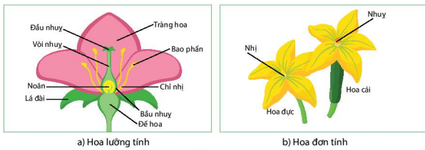
BÀI 40: SINH SẢN HỮU TÍNH Ở SINH VẬT
II. Sinh sản hữu tính ở thực vật có hoa
Hoa lưỡng tính có đặc điểm gì khác hoa đơn tính?
1. Cơ quan sinh sản

Slide 11
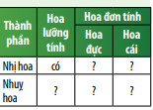
BÀI 40: SINH SẢN HỮU TÍNH Ở SINH VẬT
II. Sinh sản hữu tính ở thực vật có hoa
Hoa lưỡng tính có đặc điểm gì khác hoa đơn tính?
1. Cơ quan sinh sản

Slide 12
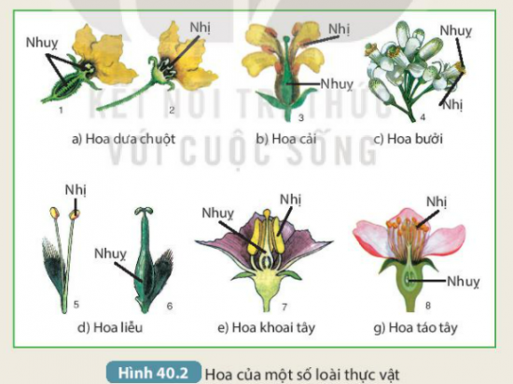
BÀI 40: SINH SẢN HỮU TÍNH Ở SINH VẬT
1. Cơ quan sinh sản
Phân loại hoa đơn tính và hoa lưỡng tính trong hình sau

Slide 13
BÀI 40: SINH SẢN HỮU TÍNH Ở SINH VẬT
I. Khái niệm sinh sản hữu tính

II. Sinh sản hữu tính ở thực vật có hoa
1. Cơ quan sinh sản
- Hoa là cơ quan sinh sản ở thực vật; bộ phận sinh sản của hoa là nhị và nhụy.
+ Nhị hoa gồm chỉ nhị và bao phấn, bao phấn chứa hạt phấn (mang giao tử đực).
+ Nhụy gồm đầu nhụy, vòi nhụy và bầu nhụy chứa noãn (mang giao tử cái).
- Gồm 2 loại

Slide 14
BÀI 40: SINH SẢN HỮU TÍNH Ở SINH VẬT
I. Khái niệm sinh sản hữu tính
II. Sinh sản hữu tính ở thực vật có hoa

1. Cơ quan sinh sản
- Hoa là cơ quan sinh sản ở thực vật; bộ phận sinh sản của hoa là nhị và nhụy.
+ Nhị hoa gồm chỉ nhị và bao phấn, bao phấn chứa hạt phấn (mang giao tử đực).
+ Nhụy gồm đầu nhụy, vòi nhụy và bầu nhụy chứa noãn (mang giao tử cái).
Gồm 2 loại
+ Hoa lưỡng tính: Hoa có cả nhị và nhụy. Ví dụ như hoa đào, hoa hồng, …
+ Hoa đơn tính: Hoa chỉ mang nhị hoặc nhụy. Ví dụ như hoa bí, hoa dưa chuột, …

